Slide 1
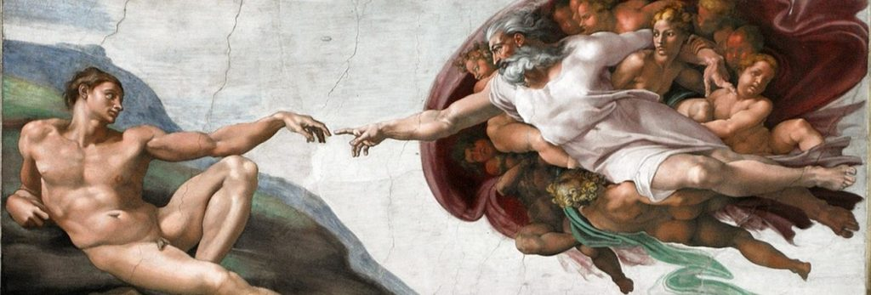
QUI DONC EST L’HOMME ?

Slide 2
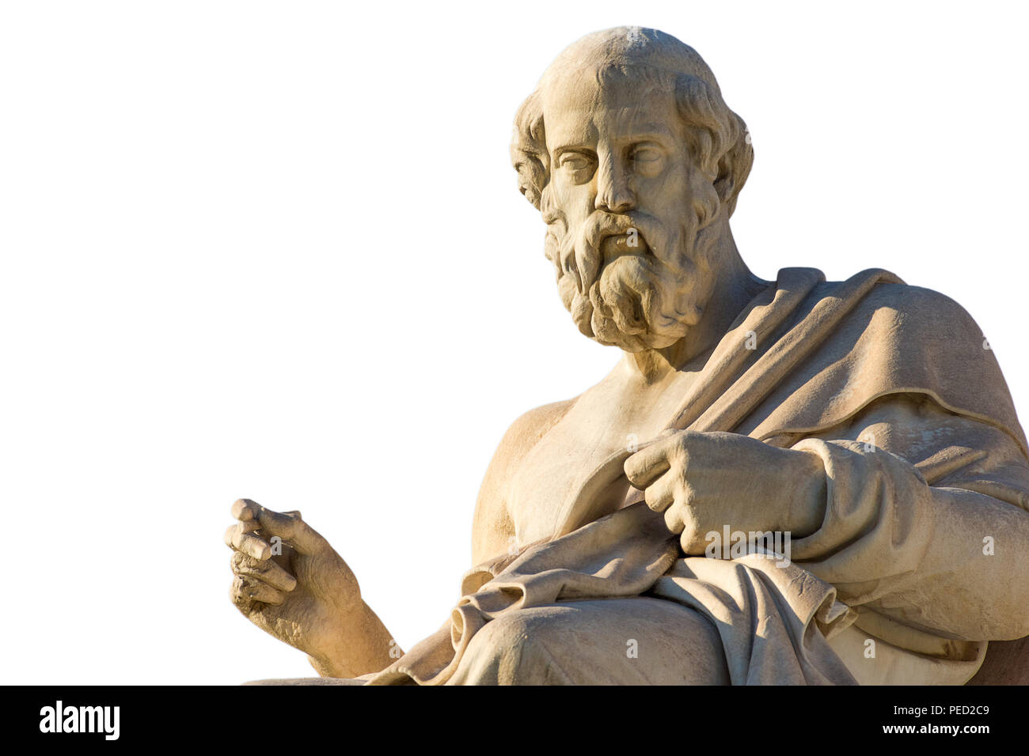
« Qu’est-ce au reste que cela peut bien être : un homme ? »
(Platon, Théétète, 174 b)

Slide 3
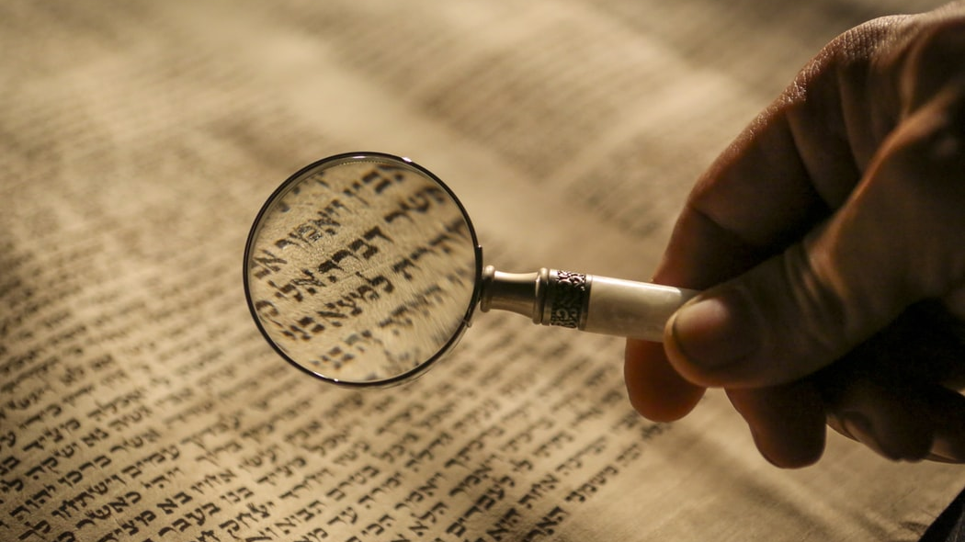
« Qu’est-ce que l’homme pour que tu penses à lui, le fils d’un homme que tu en prennes souci ? » (Psaume 8)

Slide 4
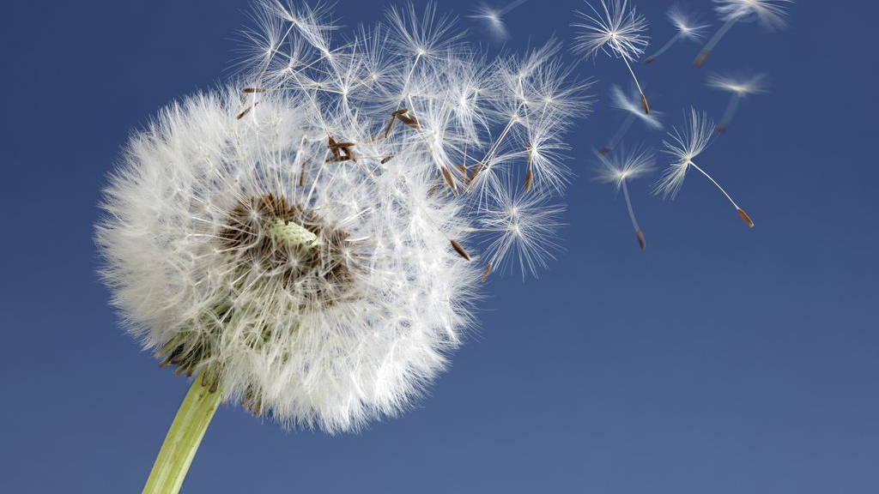
« L’homme ! Ses jours sont comme l’herbe ; comme la fleur des champs il fleurit : dès que souffle le vent il n’est plus, même la place où il était l’ignore. » (Ps 102, 17-18)

Slide 5
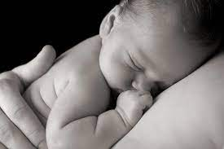
« C’est toi qui as créé mes reins, qui m’a tissé dans le sein de ma mère. Je reconnais devant toi le prodige, l’être étonnant que je suis : étonnantes sont tes œuvres, toute mon âme le sait. » (Ps 138 (139), 13-14)

Slide 6
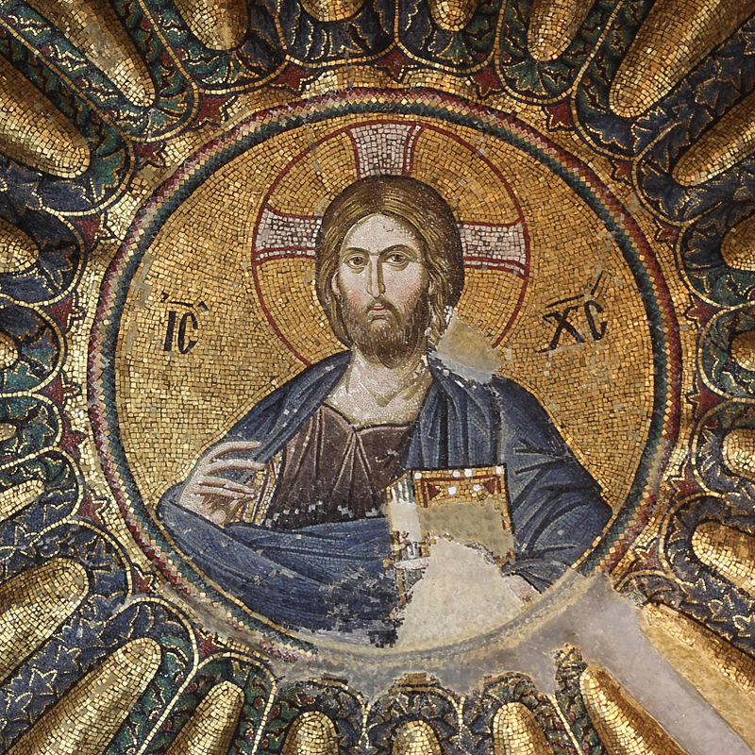
CH. 1 - INTRODUCTION

Slide 7
CH. 2 - LA CREATION

Slide 8
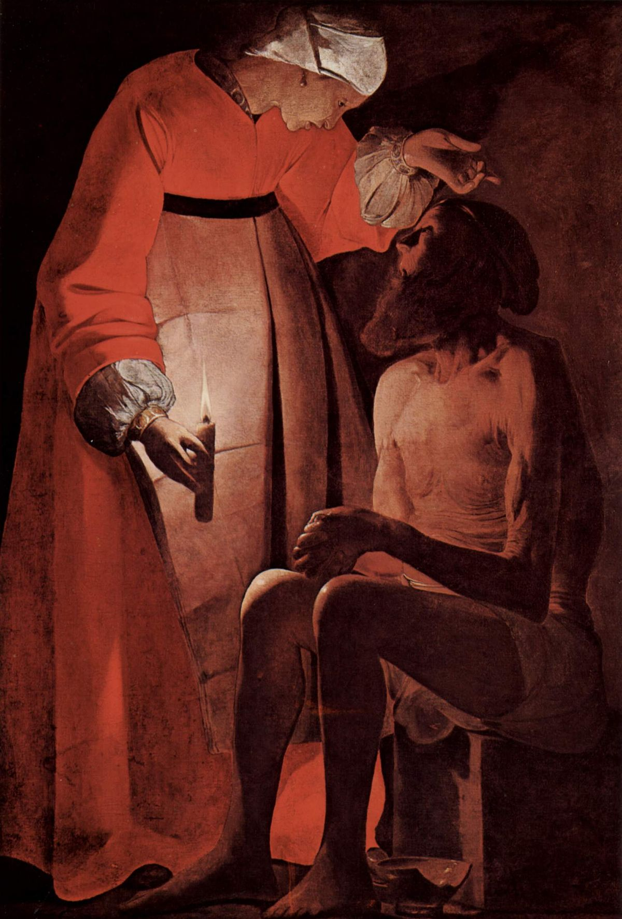
CH. 3 – LE MAL

Slide 9
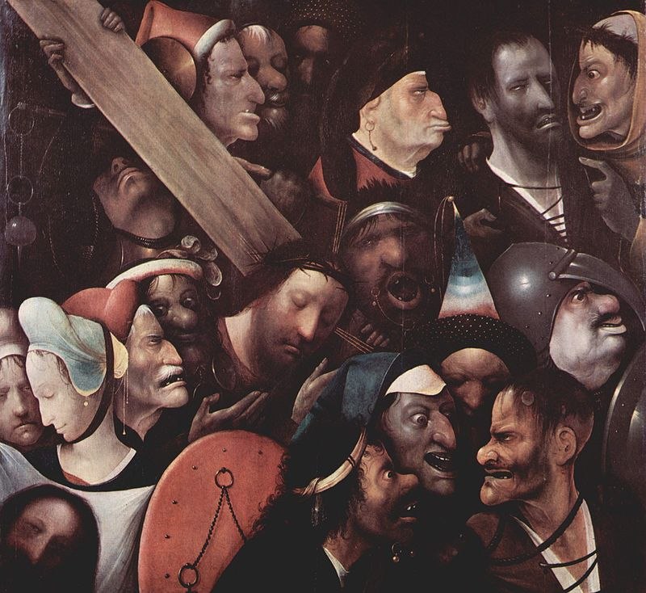
CH. 4 - LA MORT ET LE PECHE

Slide 10
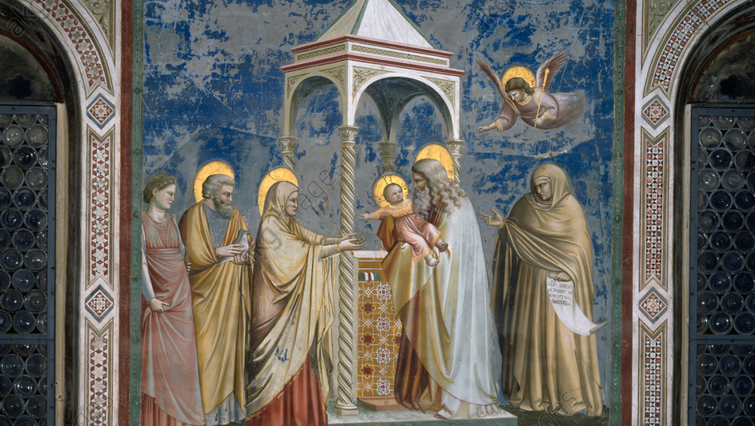
CH. 5 - LE SALUT

Slide 11
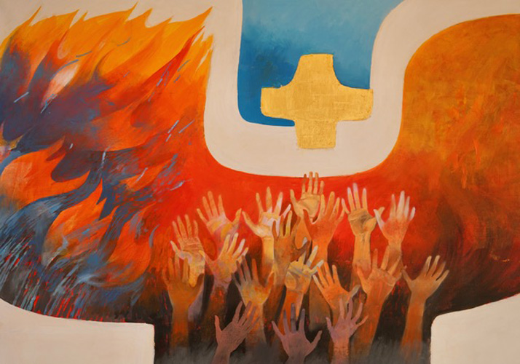
CH. 6 - L’ESPERANCE CHRETIENNE

Slide 12
PLAN GENERAL
CH. 1 – INTRODUCTION
CH. 2 - LA CREATION
CH. 3 - LE MAL
CH. 4 - LA MORT ET LE PECHE
CH. 5 - LE SALUT
CH. 6 - L’ESPERANCE CHRETIENNE

Slide 13
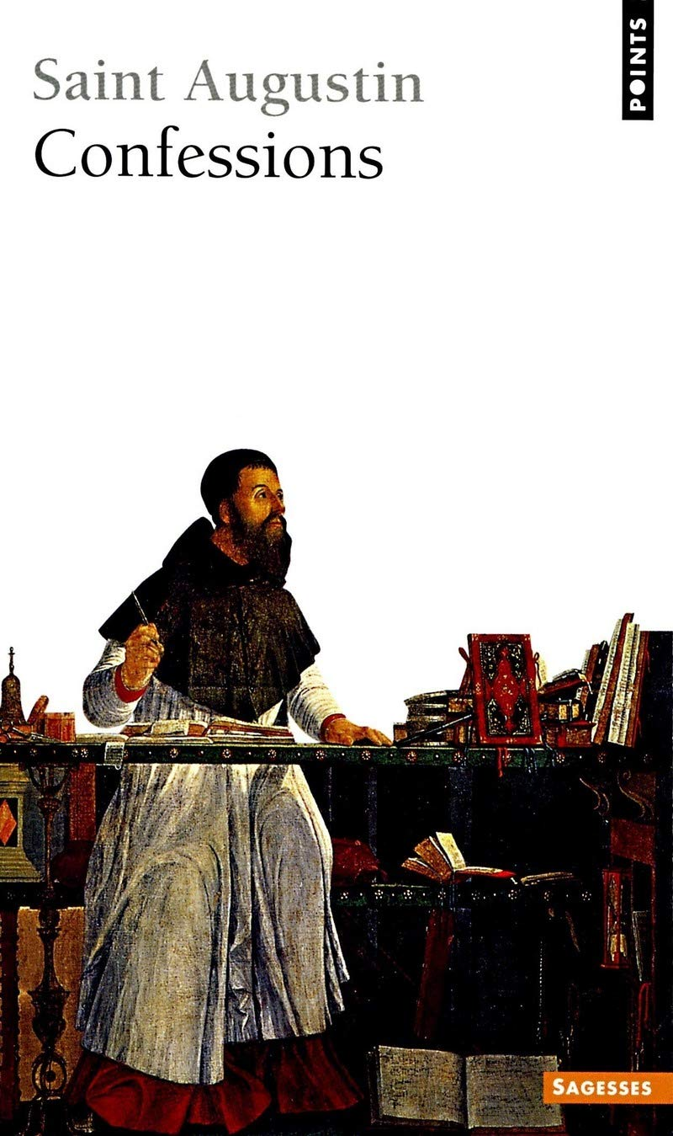

Slide 14
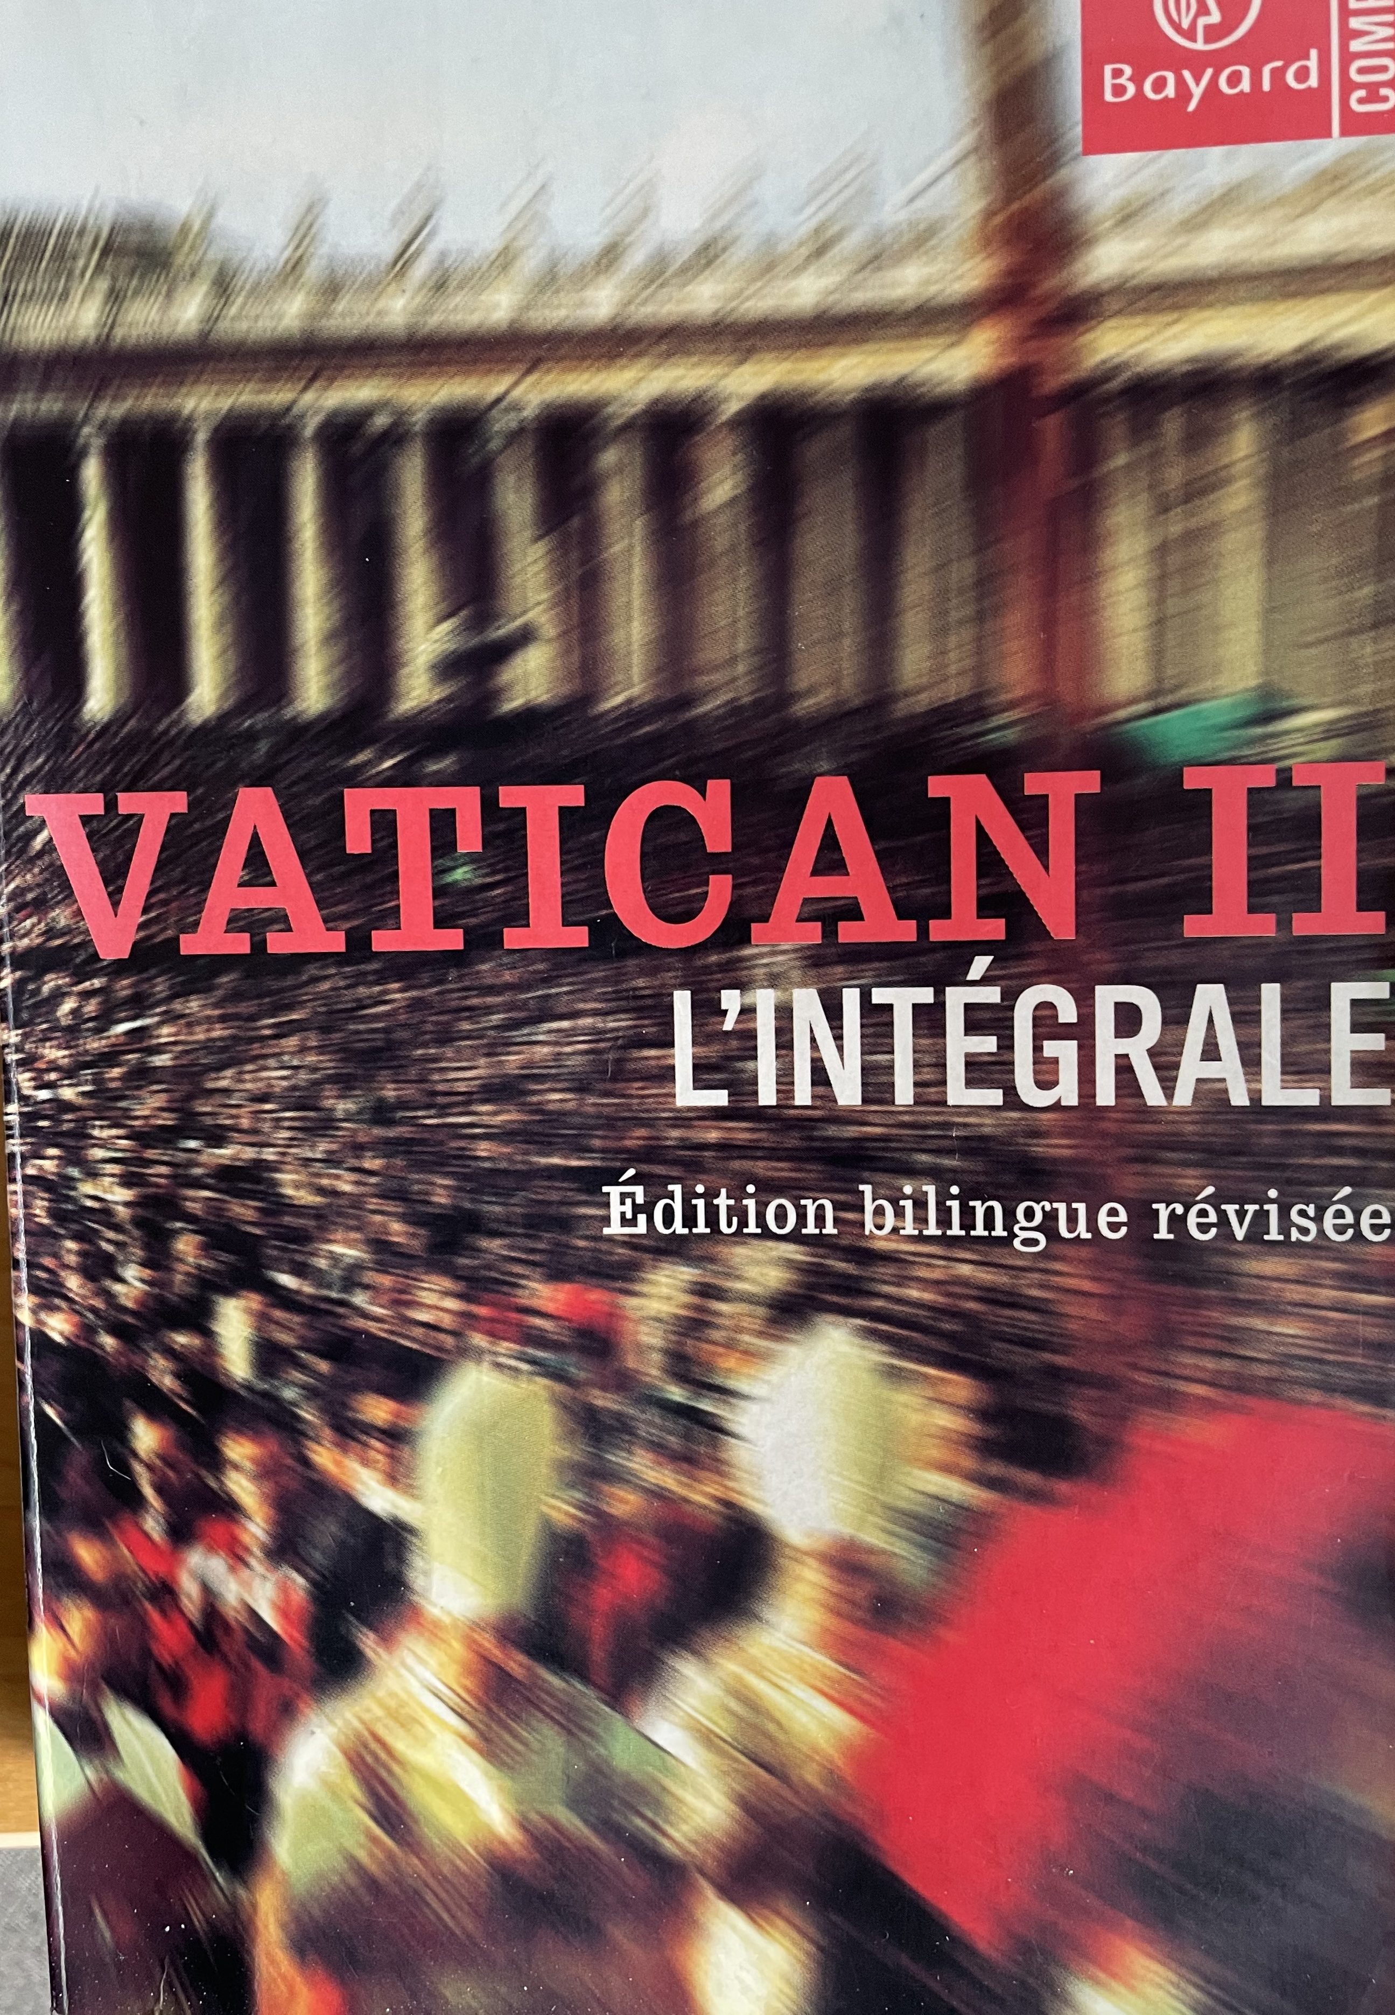

Slide 15
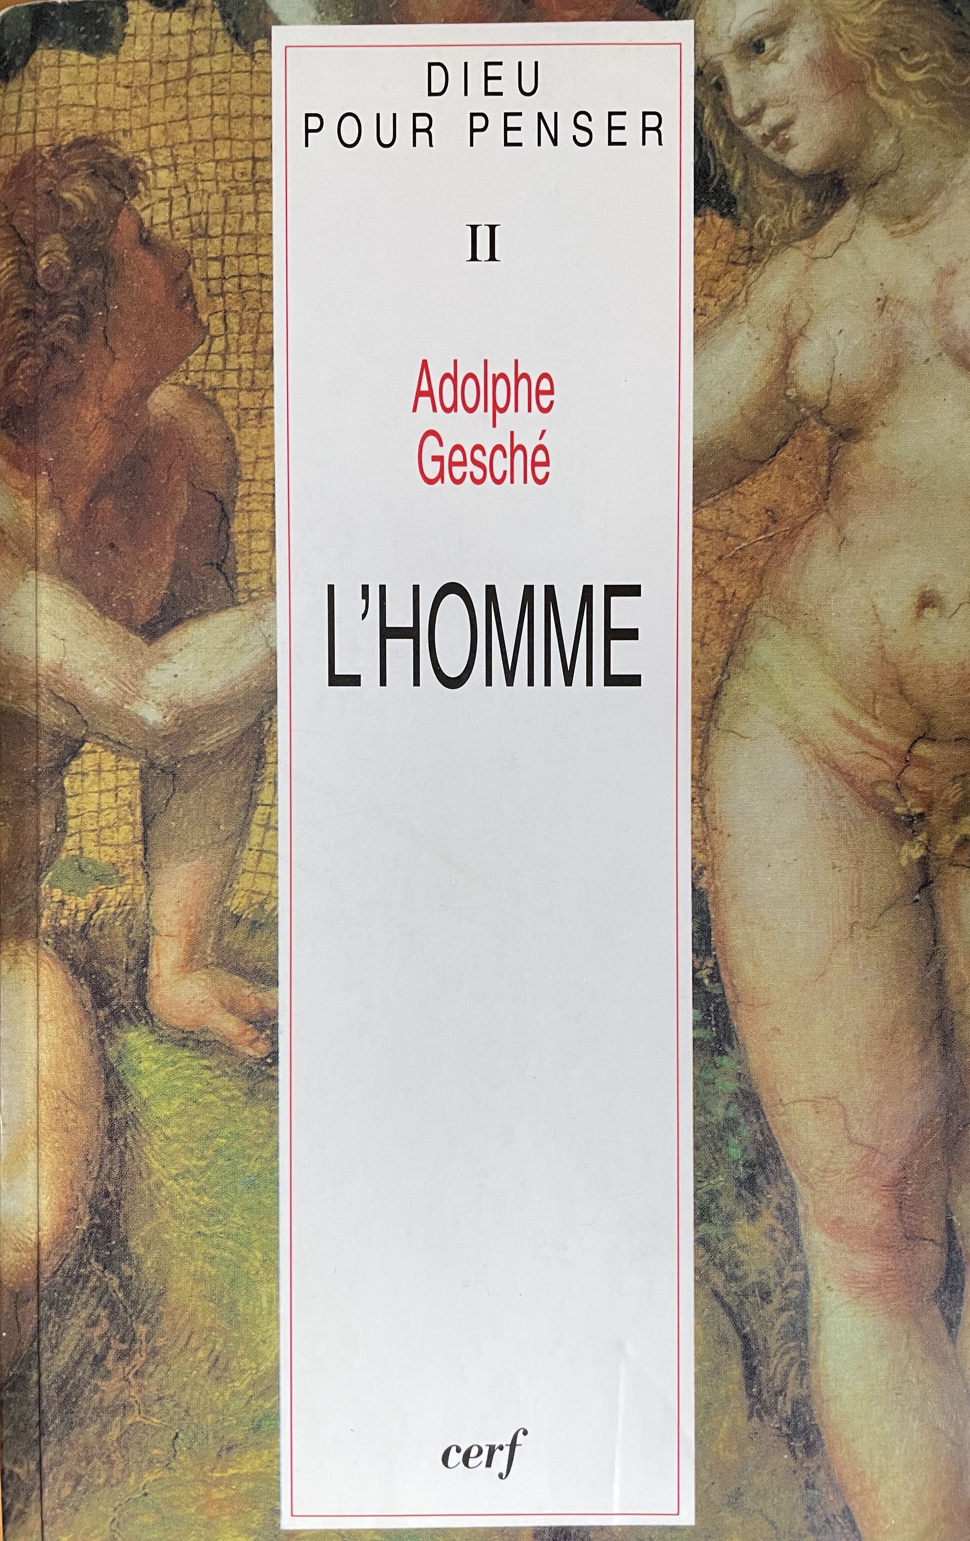

Slide 16
LA SCIENCE DE L’HOMME
1.1. Anthropologie ou anthropologies ?
1.2. D’Aristote à la modernité
1.3. Le temps de la déconstruction
LE DISCOURS PROPRE DE LA FOI
2.1. Dieu pour penser
2.2. L’homme saisi dans sa relation à Dieu
2.3. Une portée universelle
PETIT DETOUR PAR VATICAN II
3.1. Un principe
3.2. Mystère de l’homme, mystère du Verbe incarné
3.3. Notre vocation
4. DEUX TABLEAUX

Slide 17
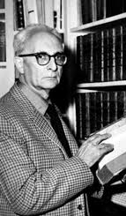
André Leroi-Gourhan (1911-1986)
Claude Lévi-Strauss (1908-2009)
Mircea Eliade (1907-1986)

Slide 18
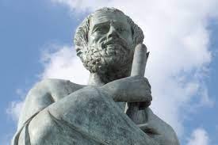
zôon politikon
zôon logikon
Aristote (384-322 av JC)

Slide 19
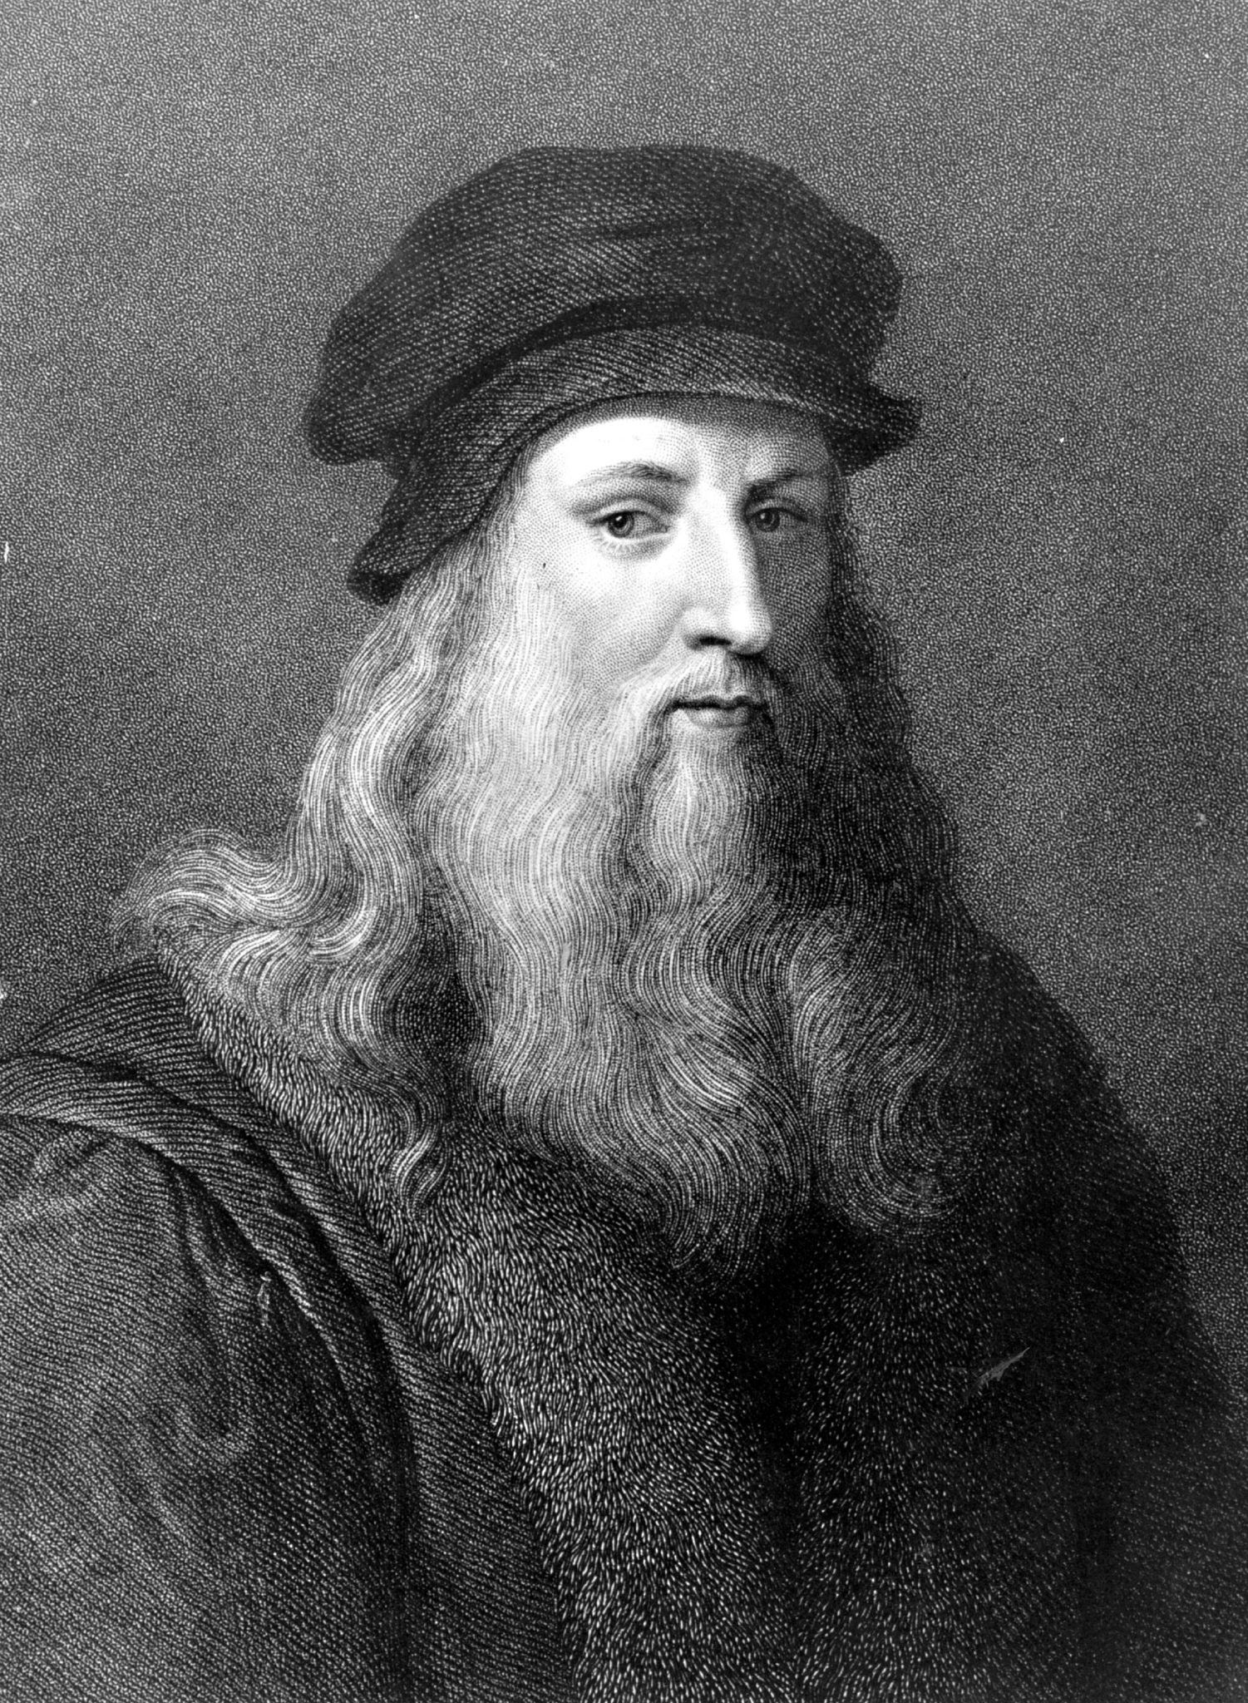
Léonard de Vinci (1452-1519)

Slide 20
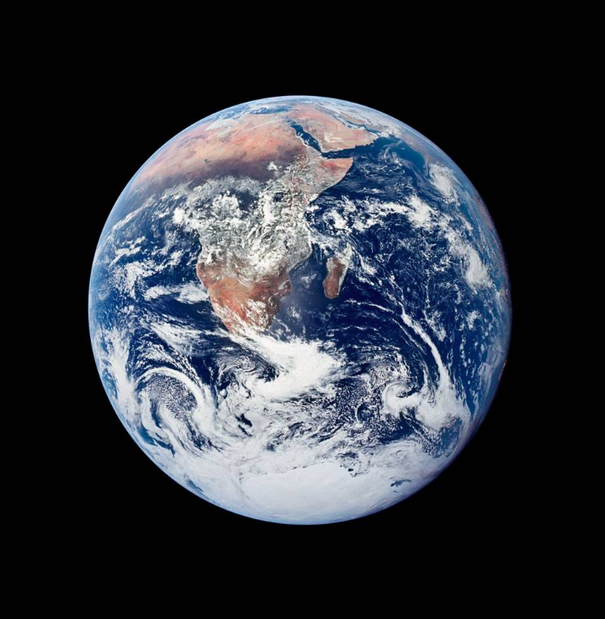

Slide 21
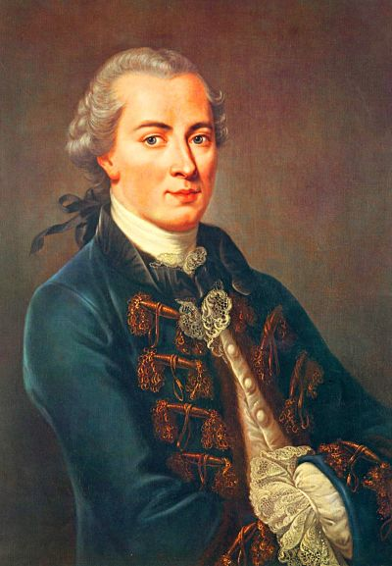
« Le domaine de la philosophie se ramène aux questions suivantes :
Que puis-je savoir ?
Que dois-je faire ?
Que m’est-il permis d’espérer ?
Qu’est-ce que l’homme ?
A la première question répond la métaphysique, à la seconde la morale, à la troisième la religion, à la quatrième l’anthropologie.
Mais au fond, on pourrait tout ramener à l’anthropologie, puisque les trois premières questions se rapportent à la dernière ».
(Emmanuel KANT, Logique, Vrin, 2007, p. 25)

Slide 22
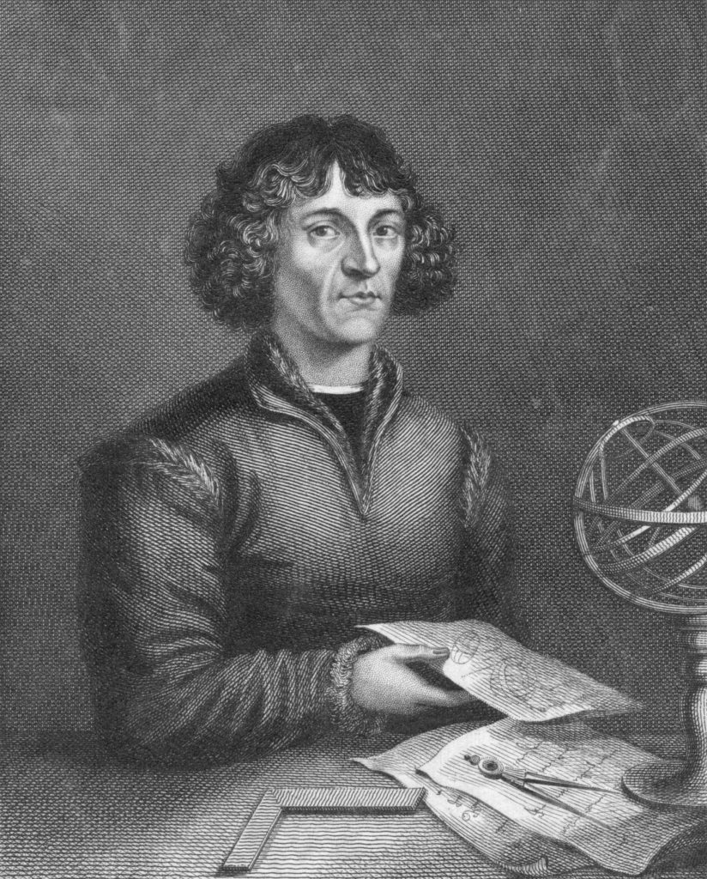
Nicolas Copernic (1473-1543)

Slide 23
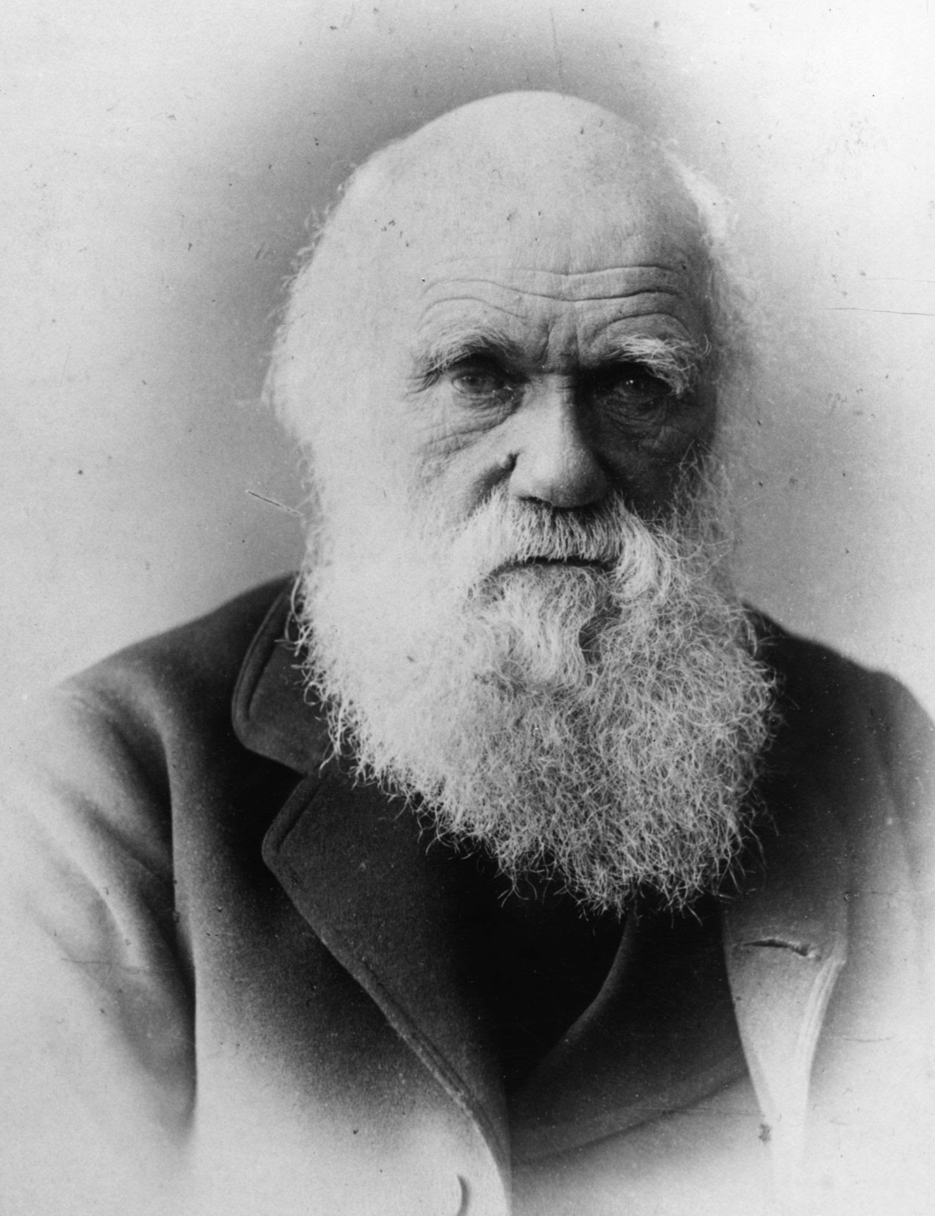
Charles Darwin (1809-1882)

Slide 24
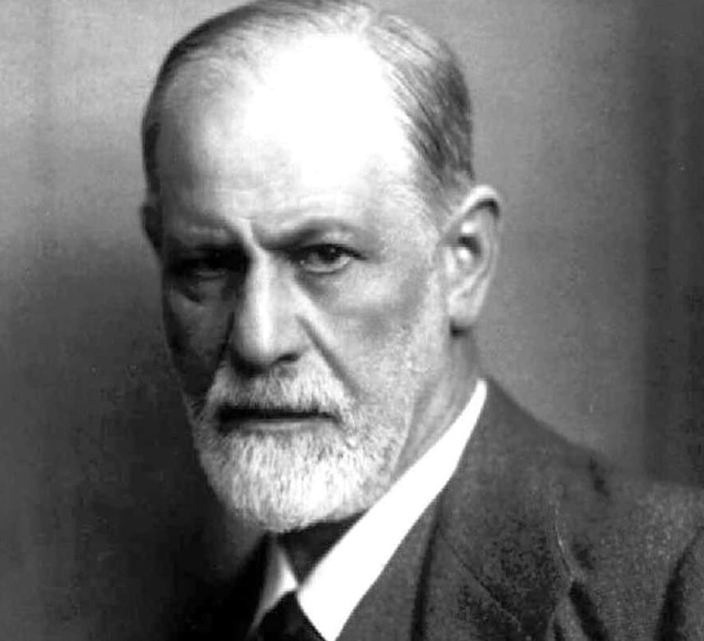
Sigmund Freud (1856-1939)

Slide 25
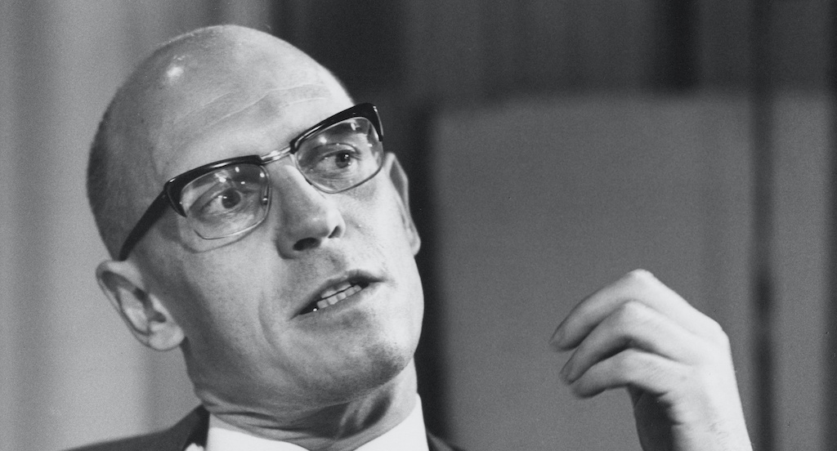
Michel Foucault (1926-1984)

Slide 26
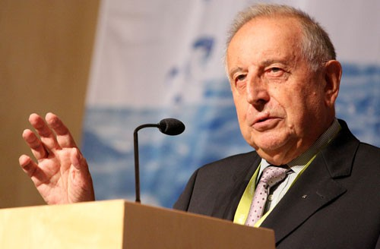

Slide 27
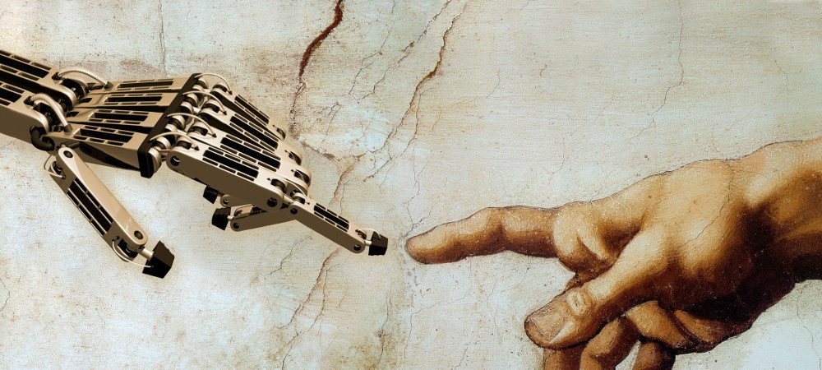

Slide 28
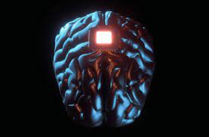

Slide 29
LA SCIENCE DE L’HOMME
1.1. Anthropologie ou anthropologies ?
1.2. D’Aristote à la modernité
1.3. Le temps de la déconstruction
LE DISCOURS PROPRE DE LA FOI
2.1. Dieu pour penser
2.2. L’homme saisi dans sa relation à Dieu
2.3. Une portée universelle
PETIT DETOUR PAR VATICAN II
3.1. Un principe
3.2. Mystère de l’homme, mystère du Verbe incarné
3.3. Notre vocation
4. DEUX TABLEAUX

Slide 30
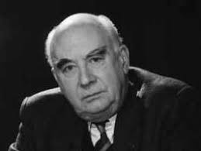
In TE legere
Se comprendre en TOI

Slide 31
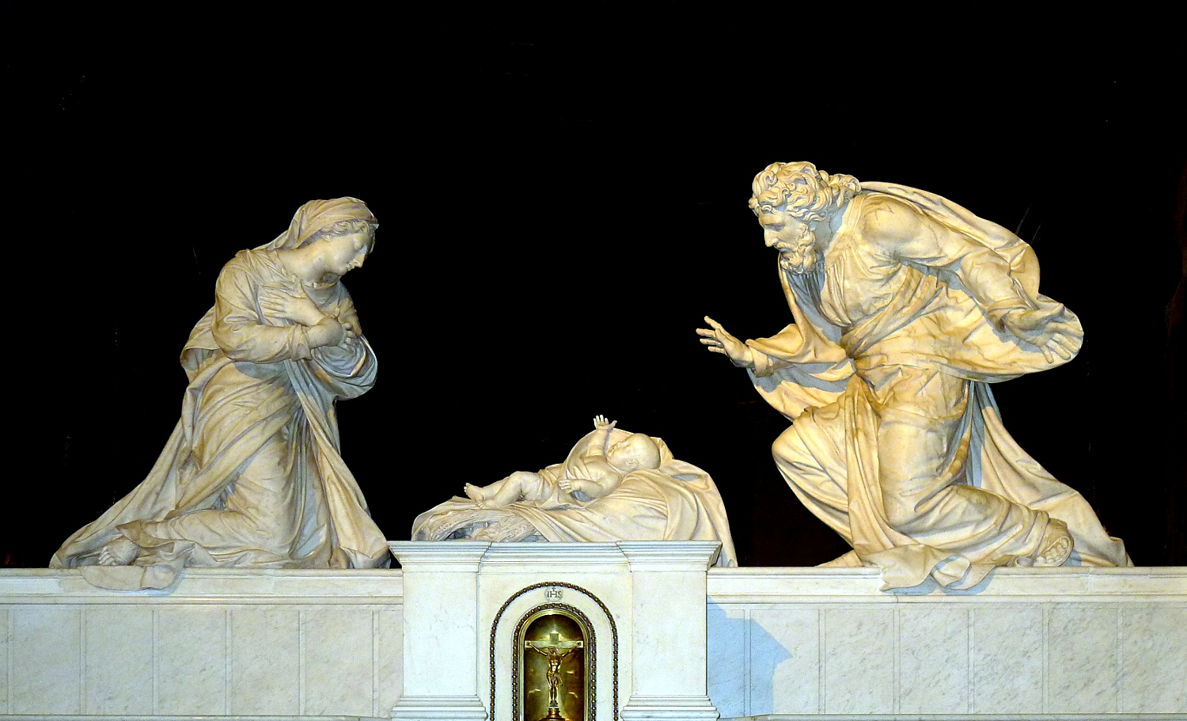

Slide 32
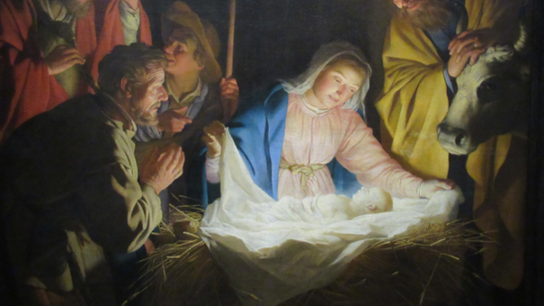
Musée Wallraf Richartz, Cologne
Gerrit van Honthorst
L’adoration des bergers, 1622

Slide 33
« Par son incarnation, le Fils de Dieu s’est en quelque sorte uni lui-même à tout homme. Il a travaillé avec des mains d’homme, il a pensé avec une intelligence d’homme, il a agi avec une volonté d’homme, il a aimé avec un cœur d’homme. Né de la Vierge Marie, il est vraiment devenu l’un de nous, en tout semblable à nous, hormis le péché. » (GS22)

Slide 34
LA SCIENCE DE L’HOMME
1.1. Anthropologie ou anthropologies ?
1.2. D’Aristote à la modernité
1.3. Le temps de la déconstruction
LE DISCOURS PROPRE DE LA FOI
2.1. Dieu pour penser
2.2. L’homme saisi dans sa relation à Dieu
2.3. Une portée universelle
PETIT DETOUR PAR VATICAN II
3.1. Un principe
3.2. Mystère de l’homme, mystère du Verbe incarné
3.3. Notre vocation
4. DEUX TABLEAUX

Slide 35
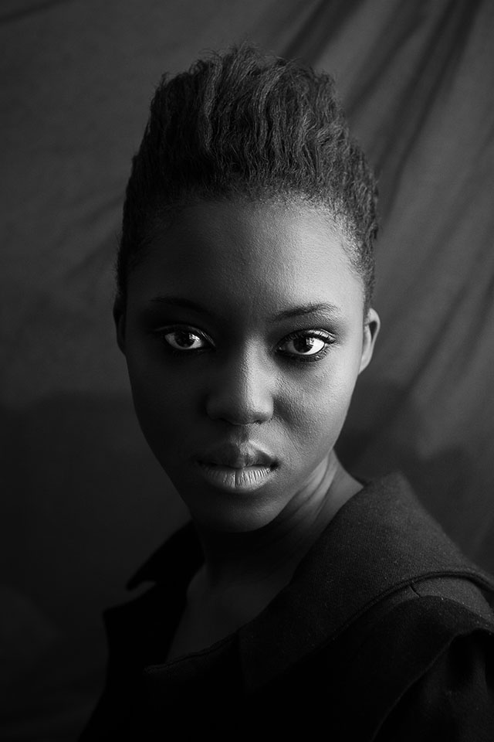
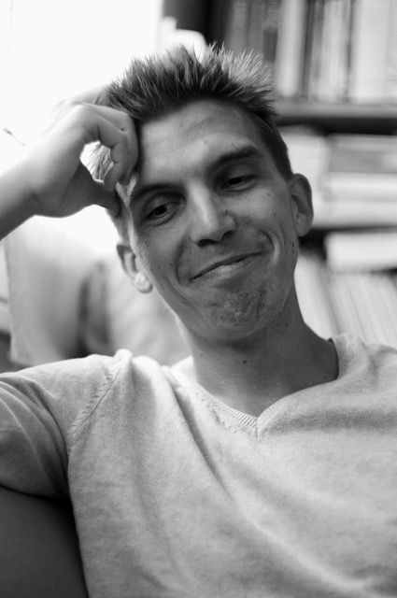
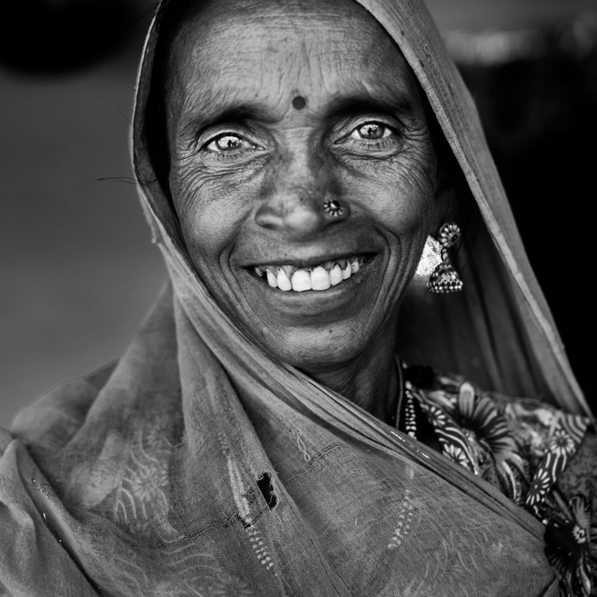
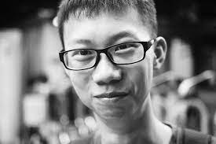
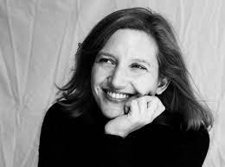
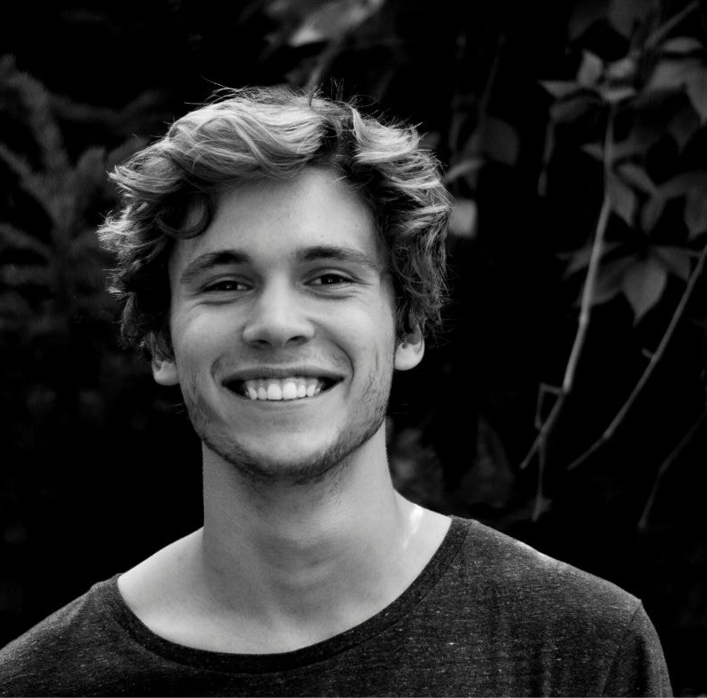
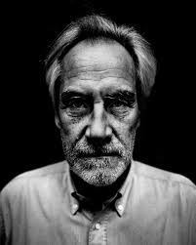
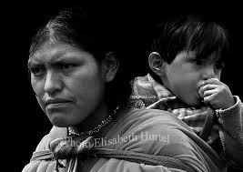

Slide 36
« De quel droit et au nom de quelle justice tenez-vous ces Indiens dans une si cruelle et si horrible servitude ? (…) Ces gens ne sont-ils pas des hommes ? N’ont-ils pas une âme rationnelle ? N’êtes-vous pas obligés de les aimer comme vous-mêmes ? »

Slide 37
LA SCIENCE DE L’HOMME
1.1. Anthropologie ou anthropologies ?
1.2. D’Aristote à la modernité
1.3. Le temps de la déconstruction
LE DISCOURS PROPRE DE LA FOI
2.1. Dieu pour penser
2.2. L’homme saisi dans sa relation à Dieu
2.3. Une portée universelle
PETIT DETOUR PAR VATICAN II
3.1. Un principe
3.2. Mystère de l’homme, mystère du Verbe incarné
3.3. Notre vocation
4. DEUX TABLEAUX

Slide 38
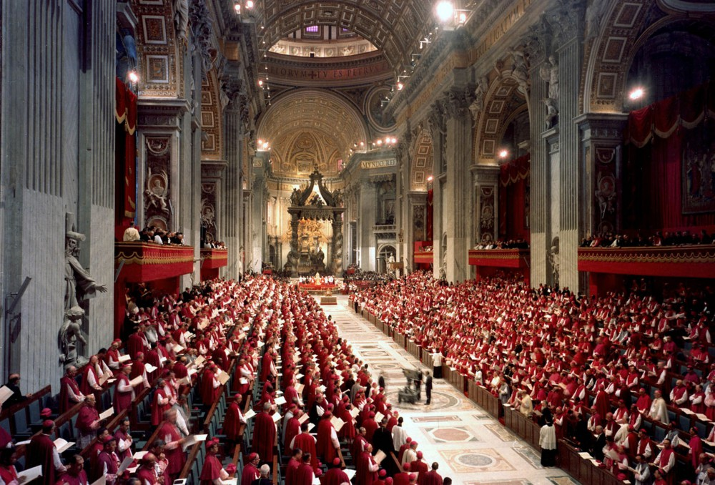

Slide 39
1963
1963
1964
1965
1965

Slide 40
« Ce que la Révélation divine nous découvre ainsi, notre propre expérience le confirme. » (GS 13. 1)

Slide 41
« En réalité, le mystère de l’homme ne s’éclaire vraiment que dans le mystère du Verbe incarné. » (GS 22)

Slide 42
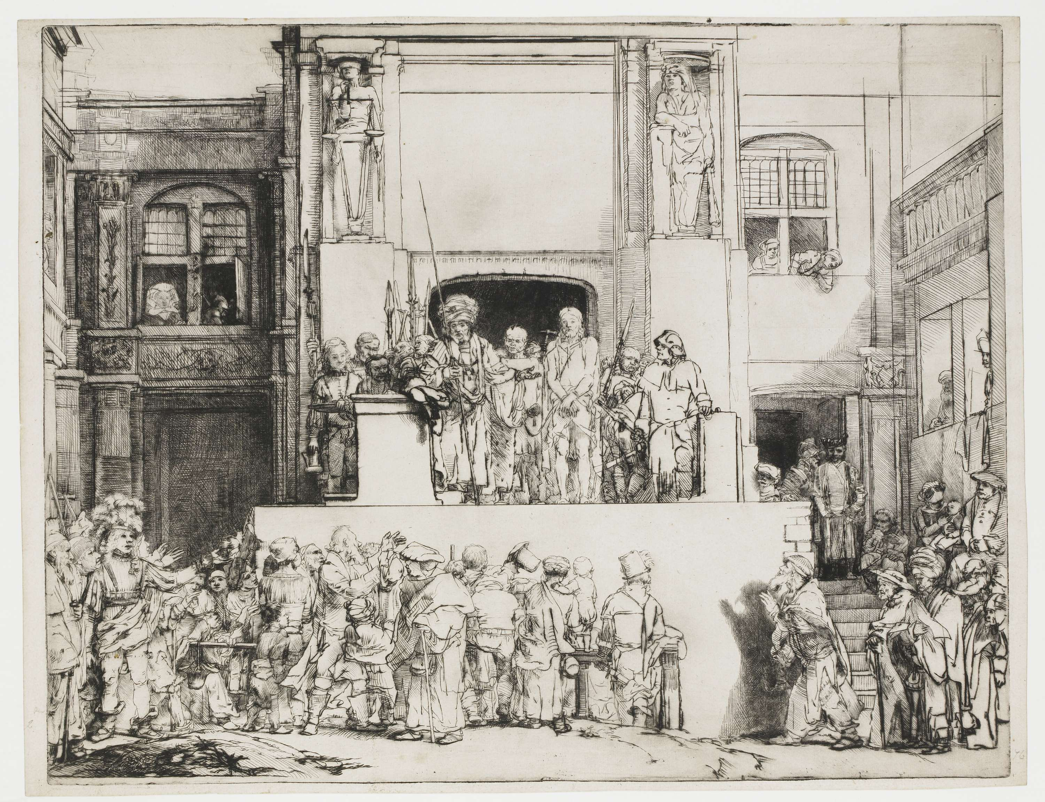
Rembrandt, Ecce homo
1655, Rijksmuseum d’Amsterdam

Slide 43
« Nouvel Adam, le Christ, dans la révélation même du mystère du Père et de son amour, manifeste pleinement l’homme à lui-même et lui découvre la sublimité de sa vocation. » (GS 22)

Slide 44
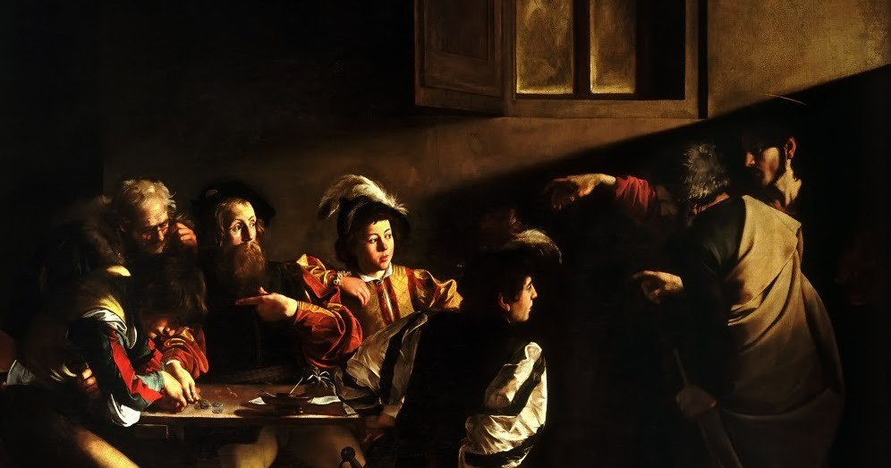
Le Caravage, La Vocation de saint Matthieu, 1598-1601, Rome, Eglise Saint-Louis-des-Français

Slide 45
« Tu nous as fait pour toi et notre cœur est sans repos
tant qu’il ne repose en toi ».
(Saint Augustin, Confessions, livre I,1)

Slide 46
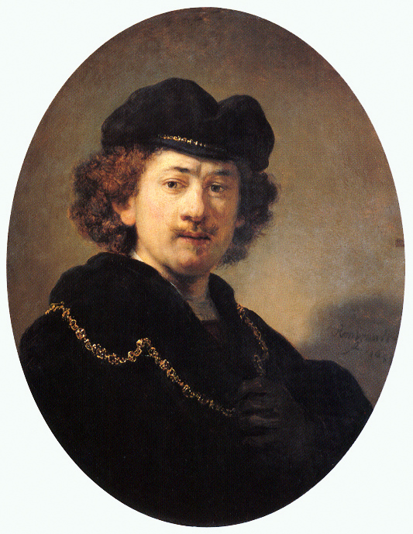
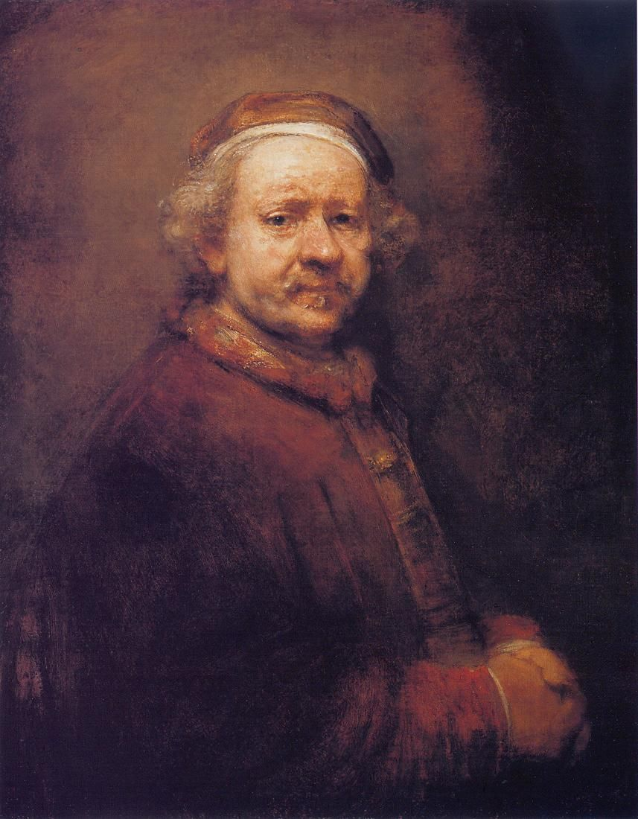
Autoportrait à la chaîne d’or, 1633, Louvre
Autoportrait, 1669,
National Gallery

Slide 47
Autoportrait, 1669,
National Gallery

Slide 48
